Slide 1
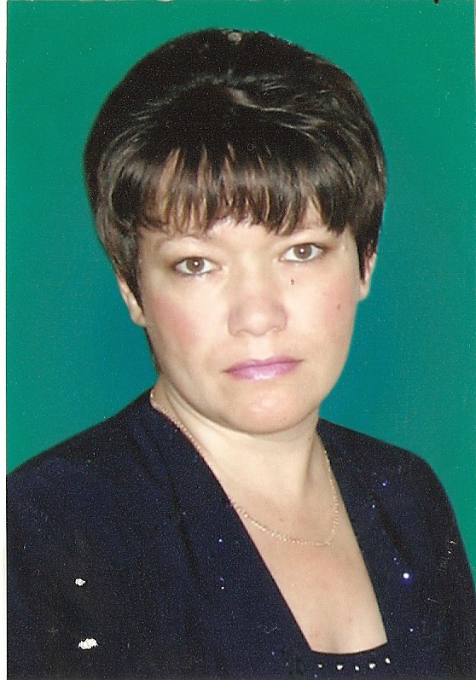
Визитная карточка педагога
воспитатель группы компенсирующей направленности для детей с нарушением зрения
стаж работы 31 год
образование высшее
1 квалификационная категория
приоритетное направление деятельности:
коррекционно-оздоровительная работа

Slide 2
Образовательная ситуация
70%
Нарушение общей и мелкой моторики
Наличие
сопутствующих заболеваний
90%
100%
Глазная патология
60%
Симптомы эмоционального неблагополучия
Нарушение речевого развития
90%
Нарушение координаци движений
70%
60%
Несформи-рованность двигательн.функций
60%
Нарушение
пространст
ориентировкики
Замедленность процесса освоения знаний
70%
2007-2008 уч.г. - старшая группа
2008-2009 уч.г. - подготовительная группа
2009-2010уч.г. -старшая группа
2010-2011уч.г. -
подготовительная
группа
2011-2012уч.г. -
средняя группа
2012-2013уч.г. -
старшая группа

Slide 3
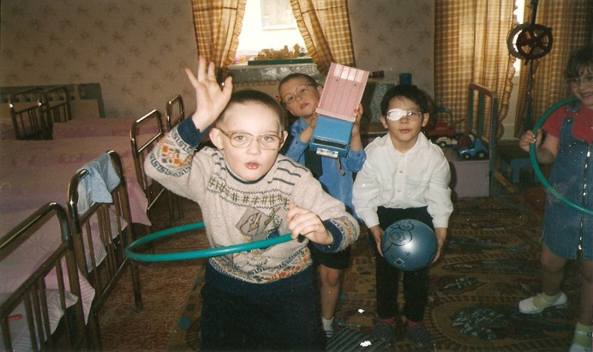
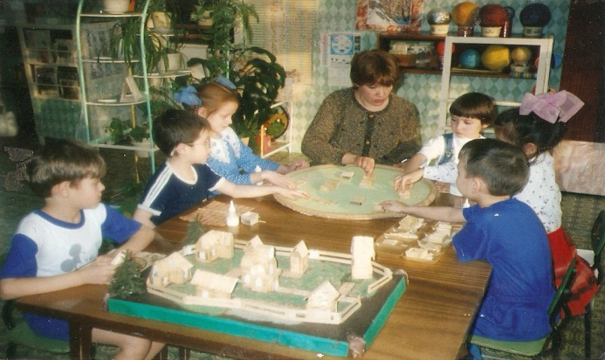
Проблемы
противоречия
Нарушение биологической основы сдерживает развитие ребенка.
Предметно-игровая среда не соответствует интересам возможностям детей.
Некомпетентность родителей в области коррекционно-развивающих методов воспитания и обучения ребенка с ОВЗ
Между уровнем развития детей и содержанием ФГТ;
Между необходимостью укрепления здоровья детей и наличием адекватных условий;
Между необходимостью своевременной помощи детям и недостаточным уровнем мотивации к взаимодействию с
ДОУ у родителей

Slide 4
Цель: оптимизация условий, способствующих полноценному и гармоничному развитию личности ребенка в соответствии с его интересами, способностями и возможностями для включения в социальную действительность.
Задачи:
повысить уровень профессиональной компетентности в области коррекционной работы;
обеспечить взаимодействие всех субъектов образовательного процесса;
совершенствовать предметно-развивающую среду группы;
совершенствовать педагогическое мастерство посредством внедрения в практику работы с детьми адаптированных здоровьесберегающих технологий.

Slide 5
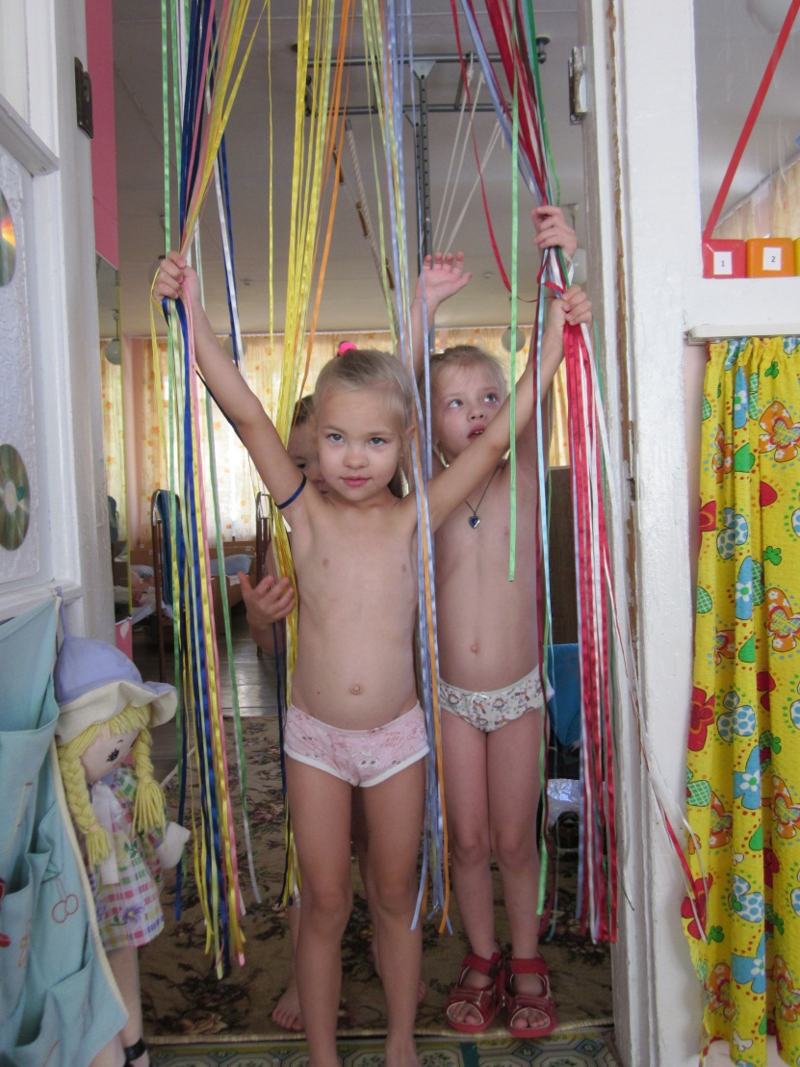
МЕДИКО-ПРОФИЛАКТИЧЕСКИЕ ТЕХНОЛОГИИ
режим окклюзии и зрительных
нагрузок;
санитарно-эпидемиологический
режим
организация питания;
гимнастика : глазная, дыхательная,
звуковая, гигиеническая ;
гигиенические процедуры;
закаливание: босохождение, прогулки ,
сон с доступом свежего воздуха, умывание
прохладной водой, «сухой бассейн и душ»;
фитотерапия;
точечный массаж рук, лица, стоп

Slide 6
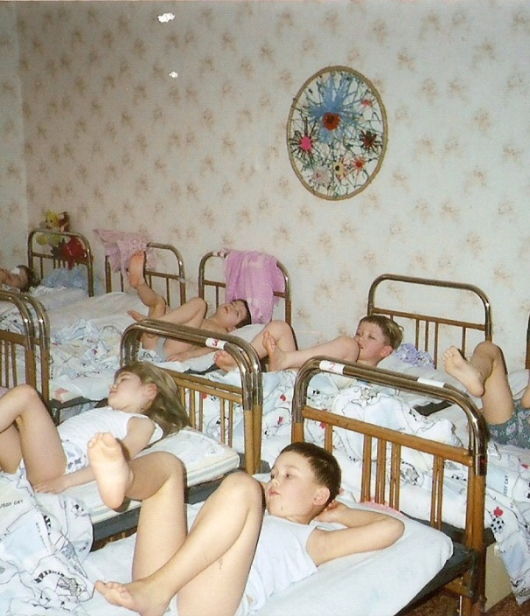
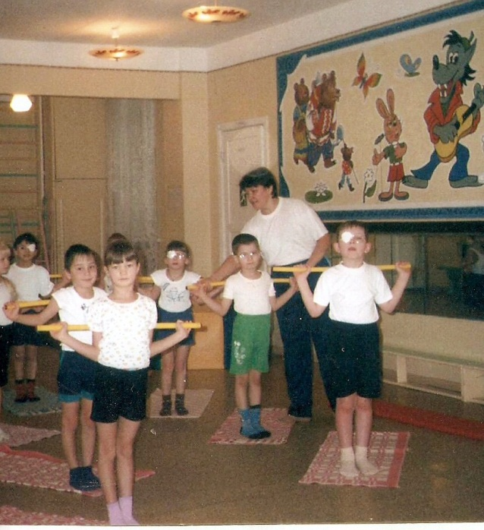
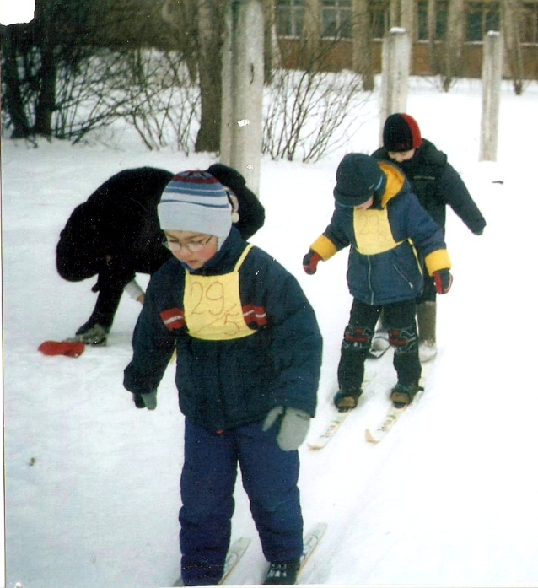
ФИЗКУЛЬТУРНО-ОЗДОРОВИТЕЛЬНЫЕ ТЕХНОЛОГИИ
гимнастика (эмоционально-стимулирующая, бодрящая, коррегирующая, ортопедическая, ритмопластика);
оздоровительный бег, дозированная ходьба;
организация двигательного режима;
подвижные игры, игровые и спортивные упражнения.

Slide 7
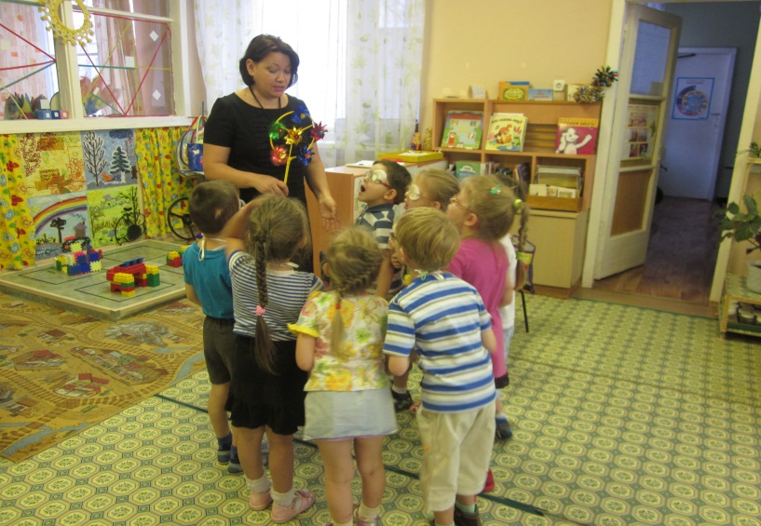
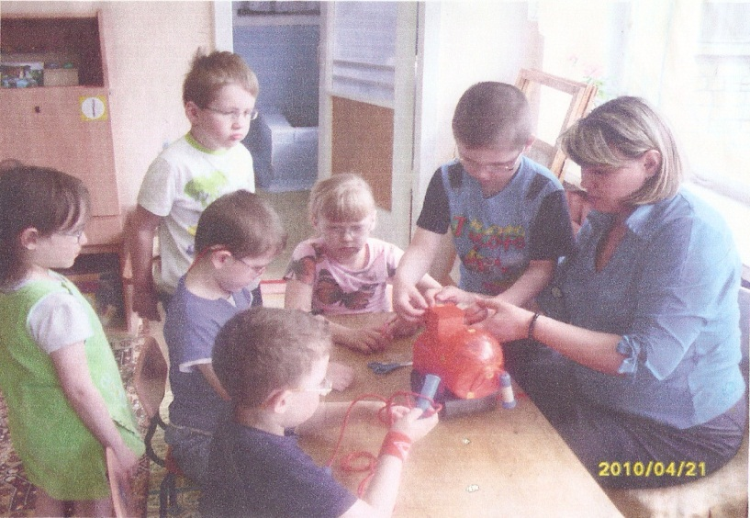
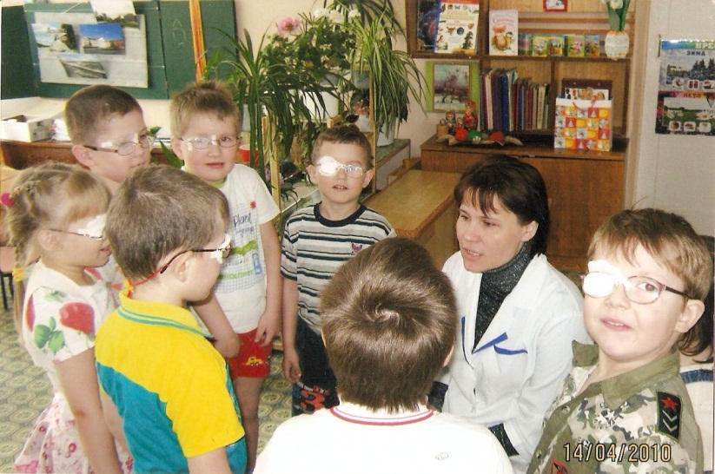
ОБРАЗОВАТЕЛЬНЫЕ ТЕХНОЛОГИИ
Личностно-ориентированное обучение
Формы обучения валеологической направленности
Логоритмика, артикуляционная и пальчиковая гимнастика
Игротерапия

Slide 8
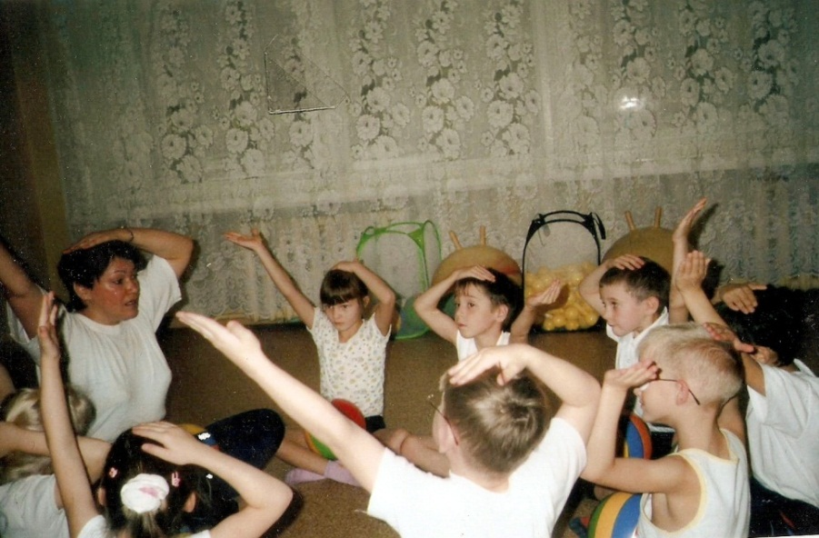
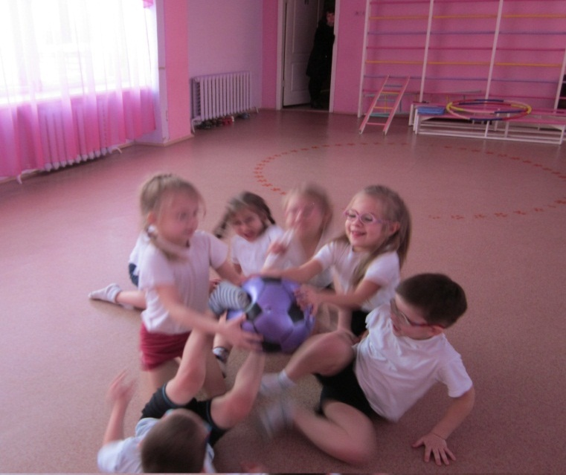
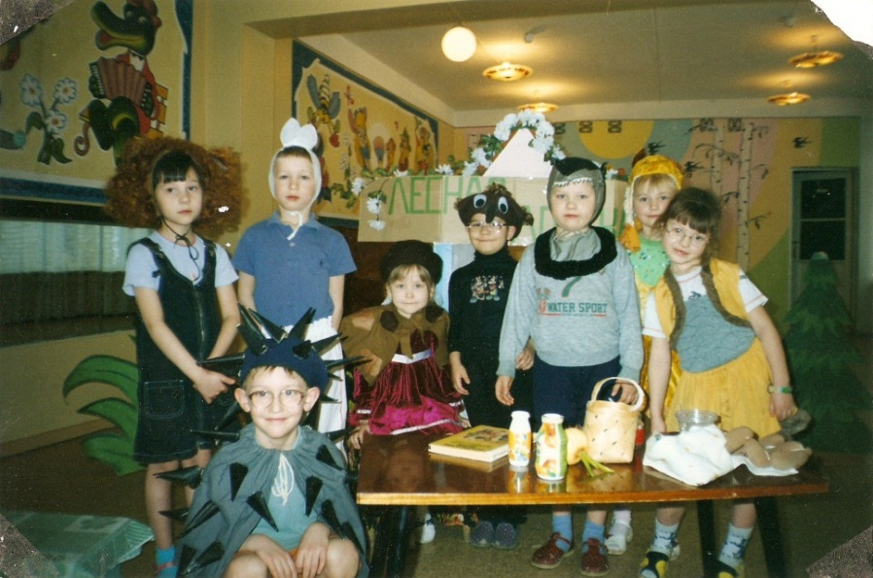
ТЕХНОЛОГИИ ОБЕСПЕЧЕНИЯ СОЦИАЛЬНО-ПСИХОЛОГИЧЕСКОГО БЛАГОПОЛУЧИЯ
психолого-педагогическое сопровождение
психогимнастика
сказкотерапия
музыкотерапия
коммуникационные игры

Slide 9
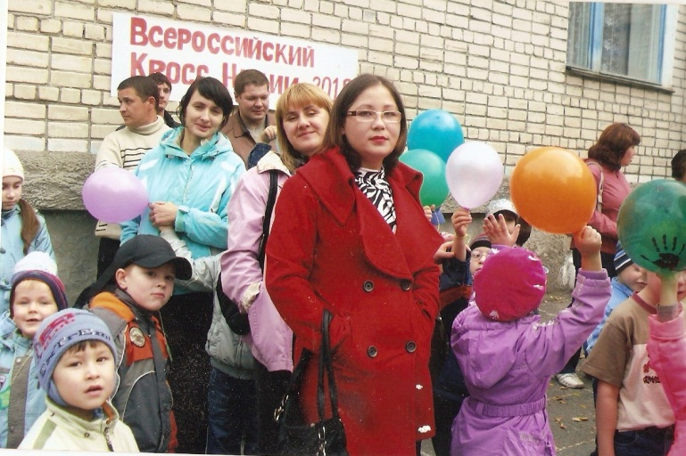
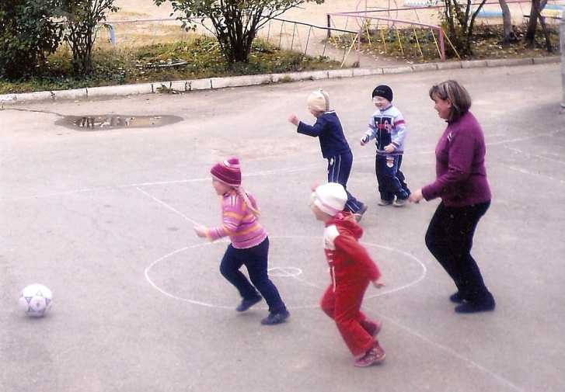
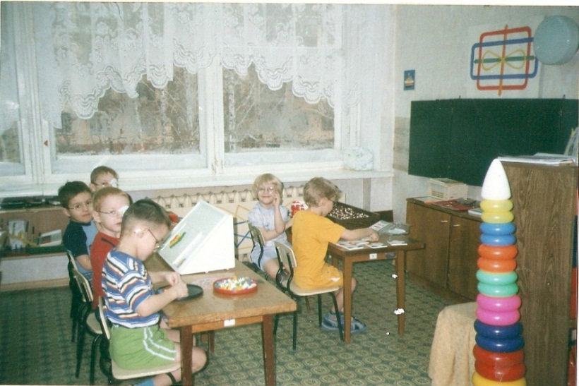
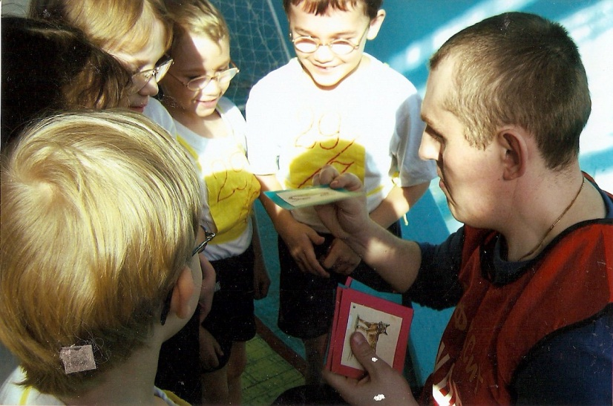
ТЕХНОЛОГИИ ЗДОРОВЬЕОБОГАЩЕНИЯ
организация жизнедеятельности детей в группе; досуговые мероприятия.

Slide 10
Результаты деятельности
100%
Наличие динамики в развитии ребенка
86%
87%
Усвоение образова-тельной программы
84%
80%
Средний индекс здоровья
80%
Уровень удовлетво-ренности родителей качеством образова-тельных услуг
Уровень творческой активности детей и родителей
Легкая адаптация выпускни-ка в школе
63%
Динамика продви-жения детей в усвоении ДКОП «Крепыш»
40%
Динамика продвиже-ния в усвоении образова-тельной программы

Slide 11
ПЛАНИРОВАНИЕ ДЕЯТЕЛЬНОСТИ НА 2013-2017 ГОДЫ
Цель: совершенствование условий реализации образовательной программы в соответствии с ФГТ в группе компенсирующей направленности для детей с нарушением зрения для обеспечения равных стартовых возможностей
Задачи:
повысить уровень компетентности в области информационных технологий для внедрения интерактивных форм взаимодействия с субъектами образовательного процесса;
способствовать развитию физкультурно-оздоровительной, коррекционной систем ДОУ путем реализации проекта «Организация здоровьесберегающего пространства «Детский сад-семья»;
обеспечить полный мониторинг развития и усвоения образовательной программы детьми с ОВЗ

